Slide 1
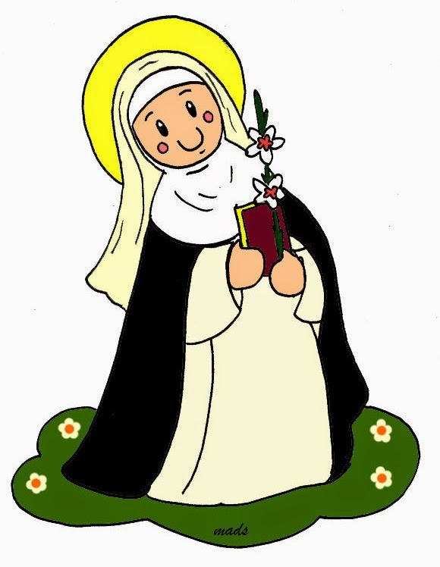
IE SANTA CATALINA DE SIENA
MATEMÁTICAS GRADO 6°
SEMANA 5 DEL SEGUNDO PERIODO
JULIO 01 DE 2020

Slide 2
AGENDA
JULIO 01 DE 2020 semana 5
1. NORMALIZACION
  Asistencia
  Reflexión
  2. DESARROLLO
  Suma y resta de fracciones
  Actividad en thatquiz
  3. EPÍLOGO

Slide 3
ACTIVIDAD
1. OBSERVA LOS VÍDEOS PROPUESTOS:
A. Escribe los ejemplos que allí se muestran
2. Realiza la evaluación en thatquiz.org

Slide 4
SUMA DE Y RESTA DE FRACCIONES
A. FRACCIONES HOMOGÉNEAS
B. FRACCIONES HETEROGENÉAS

Slide 5
Martes
8am sociales (virtual)
9am sociales
10am química (virtual)
11am C. naturales (virtual)
Miércoles
8am tecnología (virtual) Fredy
9am español (virtual)
10am Matemáticas Calendario
11am Edu física
Jueves
8am Español virtual
9am Español virtual
10am Inglés virtual
11am Inglés

Slide 6
Viernes
8am Matemáticas (virtual)
10am Religión virtual
11am Religión

Slide 7
Suma de fracciones homogéneas
https://youtu.be/B0JLdM0NToA

Slide 8
Suma de fracciones heterogéneas
https://youtu.be/LntlkhzYu84

Slide 9
ACTIVIDAD EN THATQUIZ.ORG
6°1. https://www.thatquiz.org/es/classtest?FBAB17OE
6°2. https://www.thatquiz.org/es/classtest?S7I19R16

Slide 10
